Slide 1




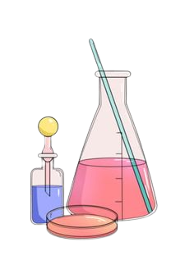
Khởi động
Khởi động
01
02
03
04
05

Slide 2




1. Chất lỏng thay đổi thế nào khi nóng lên hoặc lạnh đi?
01
Chất lỏng co lại khi nóng lên và nở ra khi lạnh đi.
02
03
Chất lỏng nở ra khi nóng lên và co lại khi lạnh đi.
04
05
Chất lỏng nở ra khi nóng lên và khi lạnh đi.

Slide 3



2. Tại sao khi đun nước không nên đổ đầy nước vào ấm?
Vì khi nước nóng lên sẽ vừa nở ra vừa co lại và tràn ra ngoài
Vì khi nước nóng lên sẽ co lại và tràn ra ngoài
01
02
03
04
05
Vì khi nước nóng lên sẽ nở ra và tràn ra ngoài

Slide 4
Khám phá
Khám phá
01
02
03
04
05

Slide 5




…
KTUTS
Giáo vi
********
Khoa học
* * * * *
* * * * *
Vật dẫn nhiệt và
vật cách nhiệt
Vật dẫn nhiệt và
vật cách nhiệt
KTUTS

Slide 6

YÊU CẦU CẦN ĐẠT
- Nắm được có những vật dẫn nhiệt tốt (kim loại: đồng, nhôm….), và những vật dẫn nhiệt kém (gỗ, nhựa, len, bông…).
- Giải thích được một số hện tượng đơn giản liên quan đến tính dẫn nhiệt của vật liệu.
- Biết cách lí giải việc sử dụng các chất dẫn nhiệt, cách nhiệt và sử dụng hợp lí trong những trường hợp đơn giản, gần gũi.

Slide 7



01
02
03
Vật dẫn nhiệt tốt, vật dẫn nhiệt kém.
04
Ứng dụng
05

Slide 8



1. Vật dẫn nhiệt tốt, vật dẫn nhiệt kém
01
02
03
04
05

Slide 9
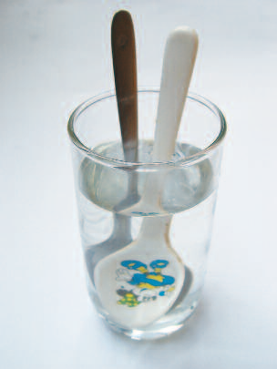


Thí nghiệm 1
Chuẩn bị
Cốc nước nóng
Thìa kim loại
- Thìa nhựa
Cách tiến hành
Cho vào cốc nước nóng một thìa bằng kim loại và một thìa bằng nhựa.
01
02
03
04
05
Kết quả
Thìa bằng kim loại nóng hơn thìa nhựa.
Dự đoán kết quả
Thìa nào nóng hơn?

Slide 10

KẾT LUẬN
Thìa sắt nóng hơn vì sắt dẫn nhiệt tốt hơn đã dẫn nhiệt từ nước làm cán thìa nóng lên nhanh hơn.
Thìa nhựa dẫn nhiệt kém hơn nên cán thìa không nóng lên.
01
02
03
04
05

Slide 11
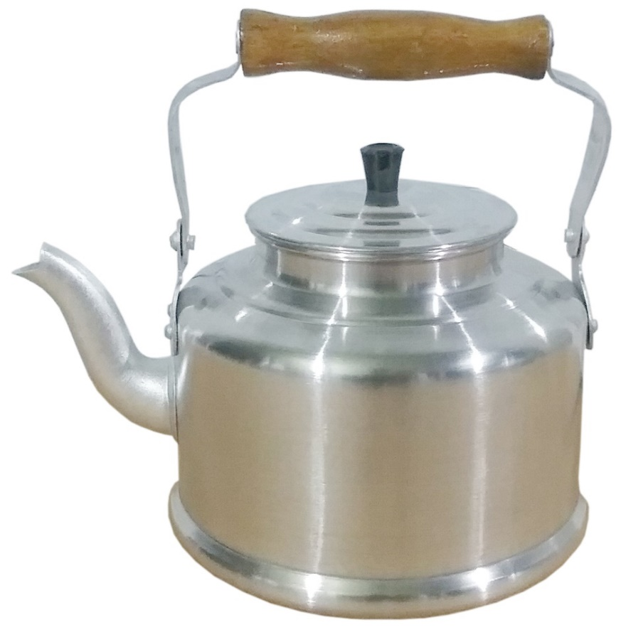
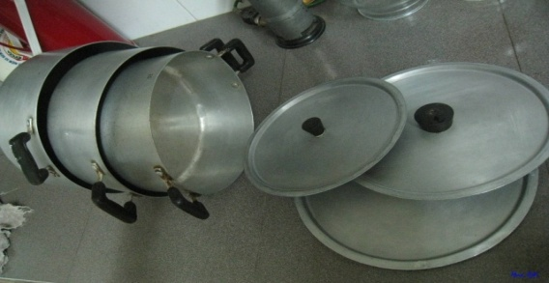
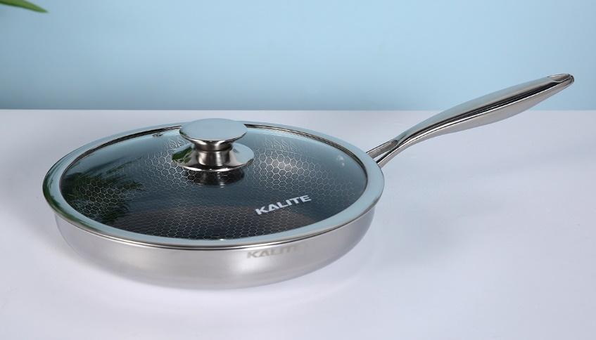
Những vật dẫn nhiệt tốt là những vật nào?
Những vật dẫn nhiệt tốt như: các kim loại, đồng, nhôm, sắt,... được gọi là vật dẫn nhiệt.
01
02
03
04
05

Slide 12
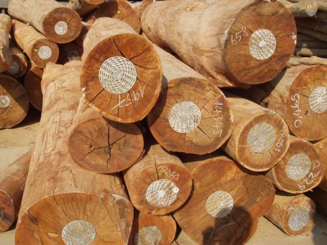
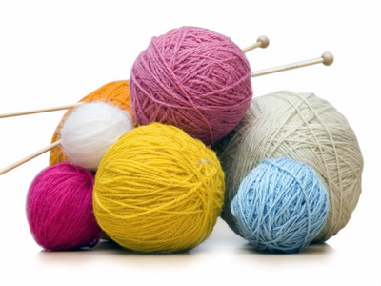
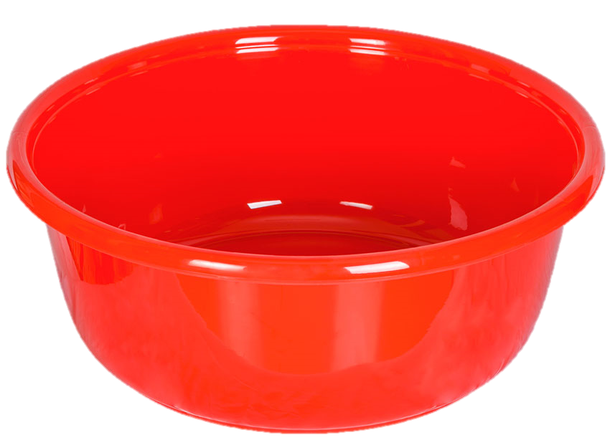
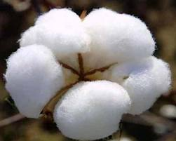
Những vật dẫn nhiệt kém là những vật nào?
Những vật dẫn nhiệt kém như: gỗ, nhựa, len, bông,… được gọi là vật cách nhiệt.
01
02
03
04
05

Slide 13

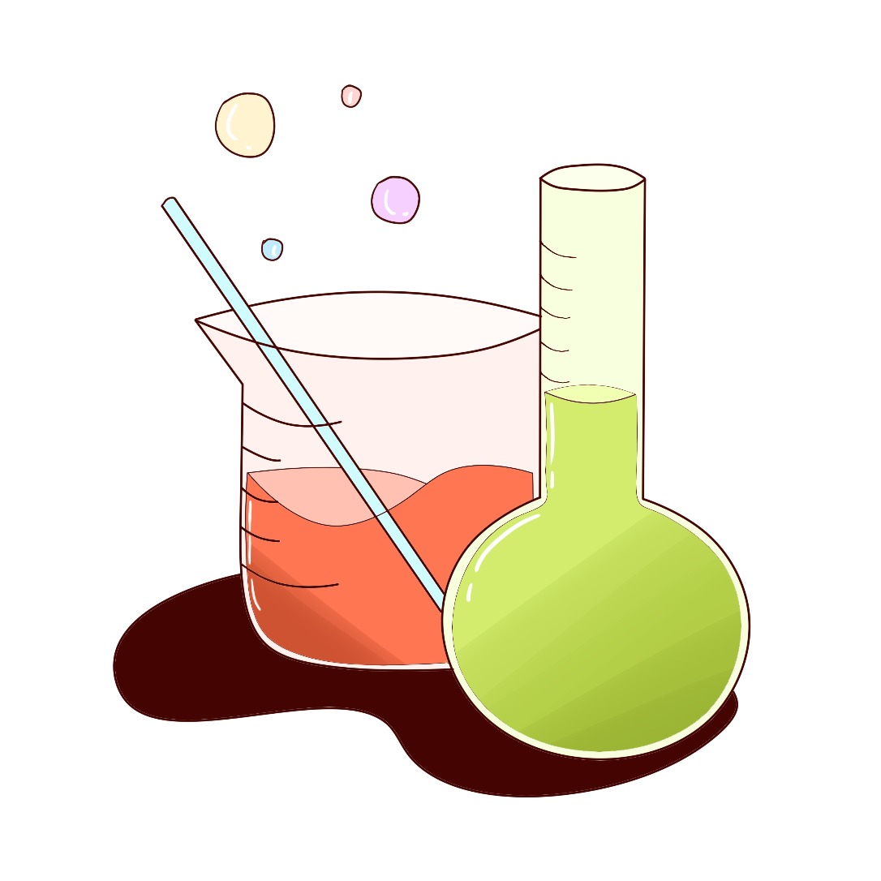
Ghi nhớ
01
02
- Những vật dẫn nhiệt tốt: kim loại: đồng, nhôm…
- Những vật dẫn nhiệt kém:
gỗ, nhựa, len, bông…
03
04
05

Slide 14

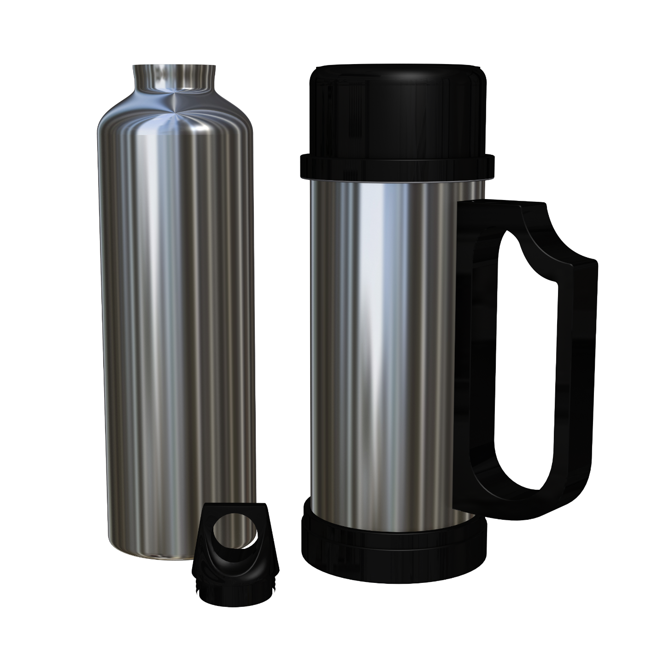
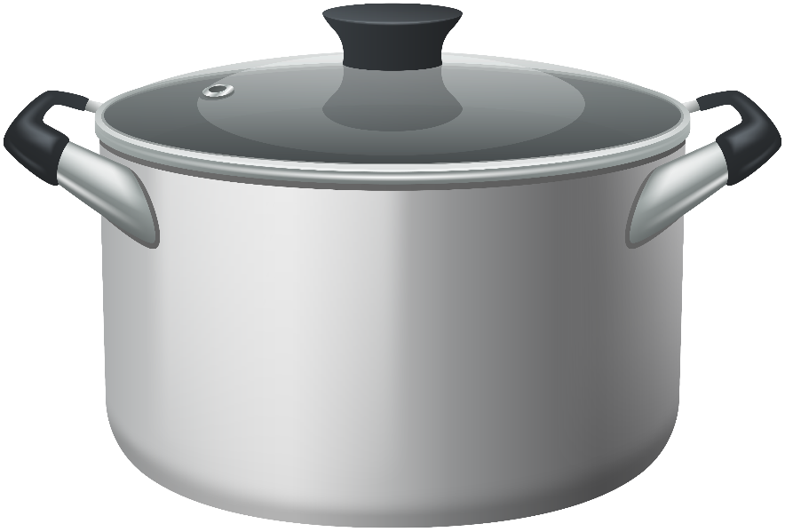
2. Ứng dụng
01
02
03
04
05

Slide 15
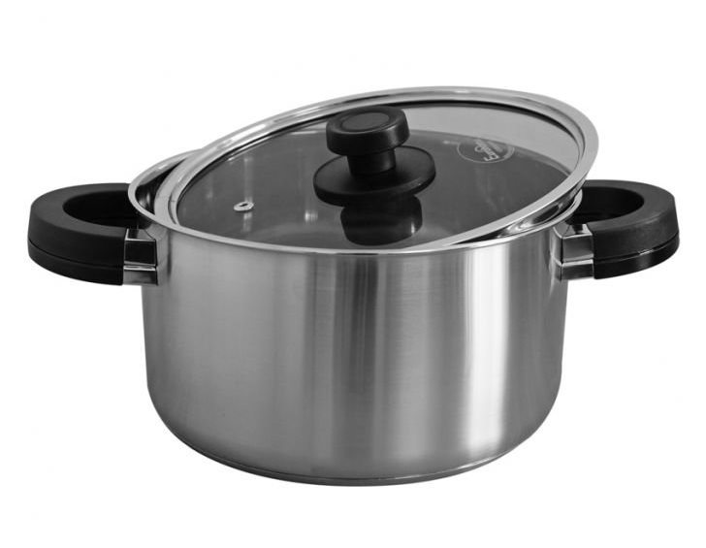
Quan sát và trả lời câu hỏi
Xoong và quai xoong được làm bằng những chất liệu gì?
Chất liệu đó dẫn nhiệt tốt hay kém?
01
02
03
04
05
Vì sao lại dùng những chất liệu đó?

Slide 16
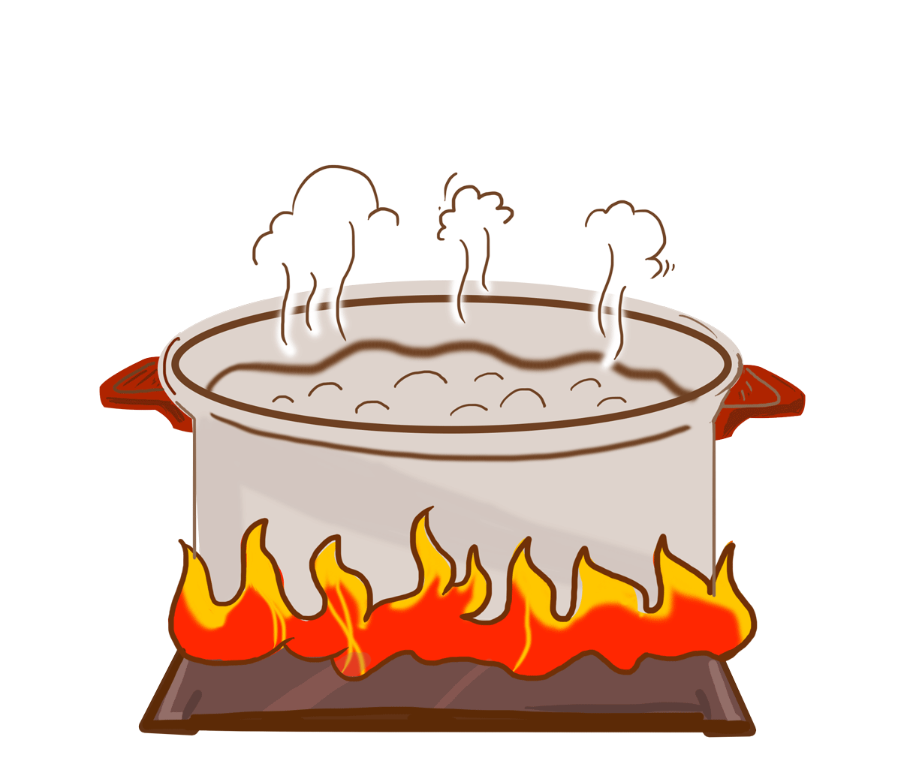
KẾT LUẬN
Xoong thường làm bằng những chất dẫn nhiệt tốt để khi đun, nấu sẽ nhanh hơn đỡ tốn chất đốt hơn.
01
02
03
Quai xoong thường làm bằng những chất dẫn nhiệt kém hơn để khi nhắc lên, nhắc xuống sẽ tránh bị phỏng.
04
05

Slide 17
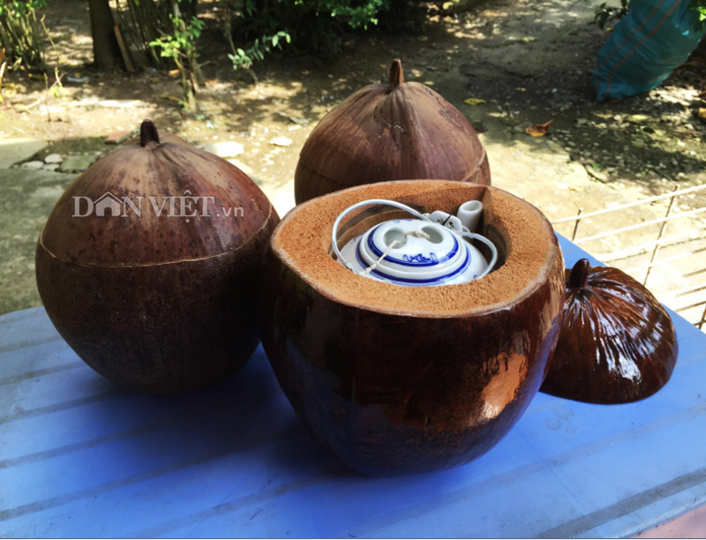

Quan sát và trả lời câu hỏi
Đây là gì? Được dùng để làm gì?
Bên trong được lót bằng chất liệu gì?
01
02
03
04
05
Vì sao lại dùng những chất liệu đó?

Slide 18
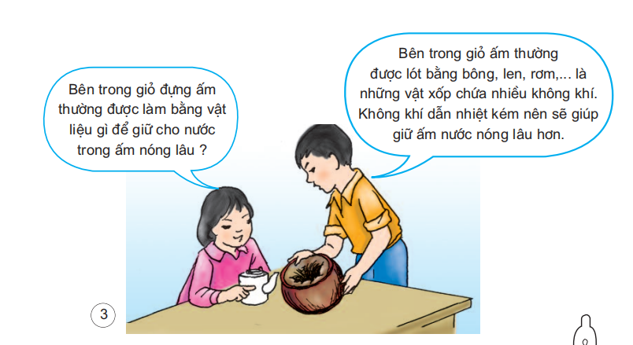
Quan sát và trả lời câu hỏi
01
02
03
04
05

Slide 19
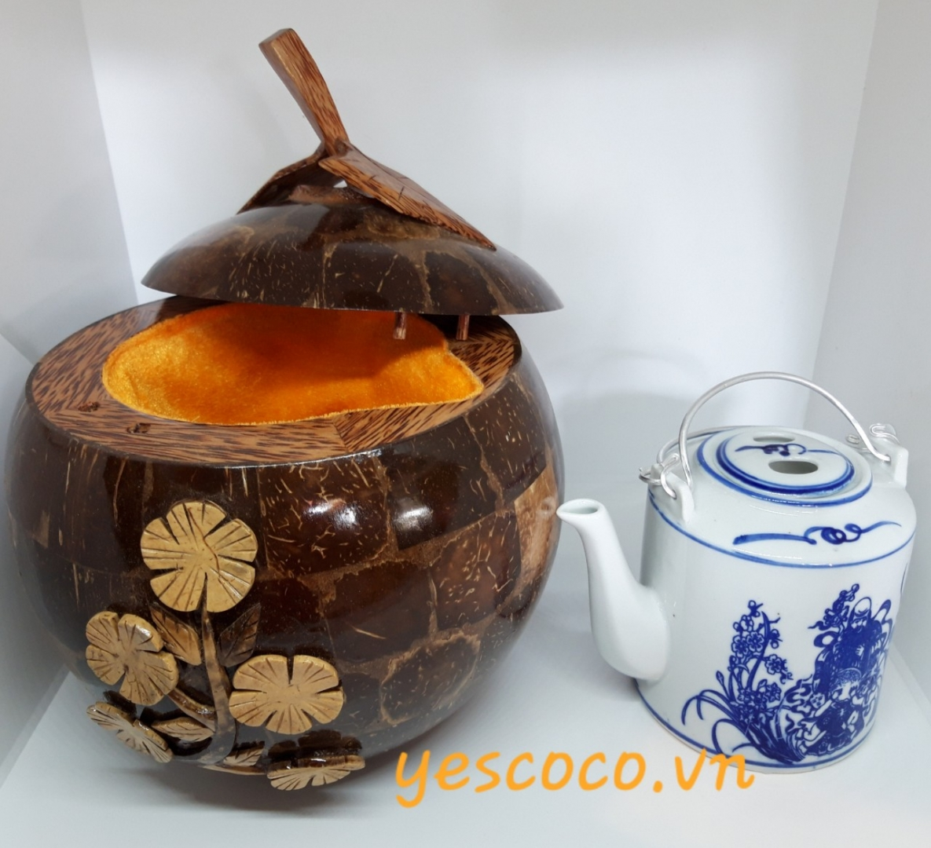
Kết luận
Bên trong giỏ đựng ấm thường được lót bằng bông, len, rơm… là những chất xốp chứa nhiều không khí.
Sử dụng các vật liệu đó có lợi ích là giữ cho nước trong ấm nóng lâu.
01
02
03
04
05

Slide 20

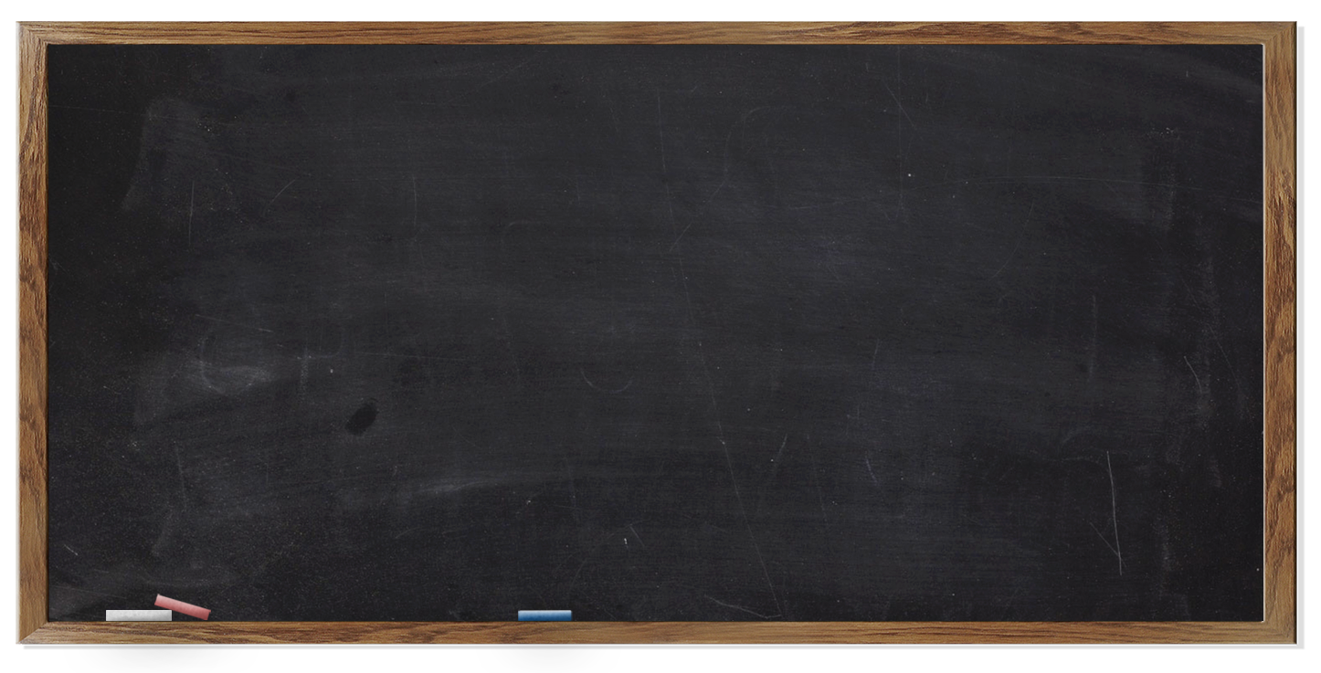

01
Vậy không khí dẫn nhiệt tốt hay dẫn nhiệt kém?
02
03
04
05

Slide 21
Thực hành
Thực hành
01
02
03
04
05

Slide 22


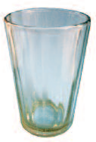
Thí nghiệm 2
Cách tiến hành
Lấy một tờ bào quấn thật chặt vào cốc thứ nhất.
Lấy tờ báo còn lại làm nhăn và quấn lỏng vào cốc thứ hai để có nhiều chỗ chứa không khí giữa các lớp giấy.
Đổ vào cốc một lượng nước nóng như nhau.
Sau một thời gian đo nhiệt độ nước trong hai cốc.
CHUẨN BỊ
- Hai cái cốc
như nhau
Nước nóng
- Nhiệt kế
01
02
03
04
05

Slide 23
Nước trong cốc nào còn nóng lâu hơn?
Nước trong cốc được quấn giấy báo nhăn và không buộc chặt còn nóng hơn nước trong cốc quấn giấy báo thường và quấn chặt.
01
02
03
04
Giải thích: Cốc được quấn giấy báo nhăn giữa lớp giấy báo có những khe chứa không khí.
05

Slide 24
Vậy không khí dẫn nhiệt tốt hay dẫn nhiệt kém?
01
Không khí dẫn nhiệt kém
02
03
04
05

Slide 25
Củng cố
Củng cố
01
02
03
04
05

Slide 26
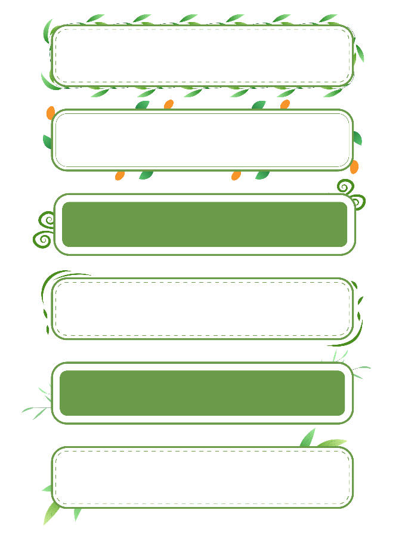




Thi kể tên
Vật
dẫn nhiệt
Vật
cách nhiệt
01
02
03
04
05

Slide 27

Vào những ngày trời lạnh, tại sao khi chạm vào ghế gỗ, tay ta không có cảm giác lạnh bằng khi chạm vào ghế sắt?
01
Do gỗ dẫn nhiệt kém nên tay ta không bị mất nhiệt nhanh như khi chạm vào ghế sắt.
Vì vậy, tay không có cảm giác lạnh như khi chạm vào ghế sắt mặc dù thực tế nhiệt độ ghế sắt và ghế gỗ cùng đặt trong một phòng là như nhau.
02
03
04
05

Slide 28
Ghi nhớ
01
02
- Những vật dẫn nhiệt tốt: kim loại: đồng, nhôm…
- Những vật dẫn nhiệt kém:
gỗ, nhựa, len, bông…
- Không khí dẫn nhiệt kém.
03
04
05

Slide 29


DẶN DÒ
DẶN DÒ
01
02
Học phần ghi nhớ
03
04
05
Chuẩn bị bài tiếp theo

Slide 30

…
KTUTS
********
Chúc các em
học tốt!
Chúc các em
học tốt
* * * * *
* * * * *
KTUTS

